Slide 1


Bài 4
SO SÁNH SỐ
(Tiết 3)
BẰNG NHAU, DẤU =

Slide 2
Ôn bài cũ
Điền dấu: >, <
5... 2 2 ... 3
1 ... 4 4 ... 3

Slide 3

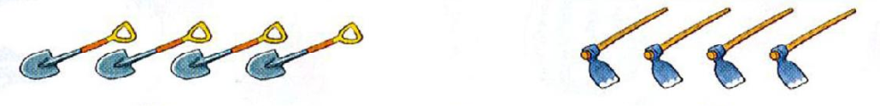
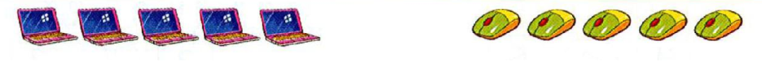
4
=
4
Bèn b»ng bèn.
5
=
5
N¨m b»ng n¨m.

Slide 4

THƯ GIÃN

Slide 5


Slide 6

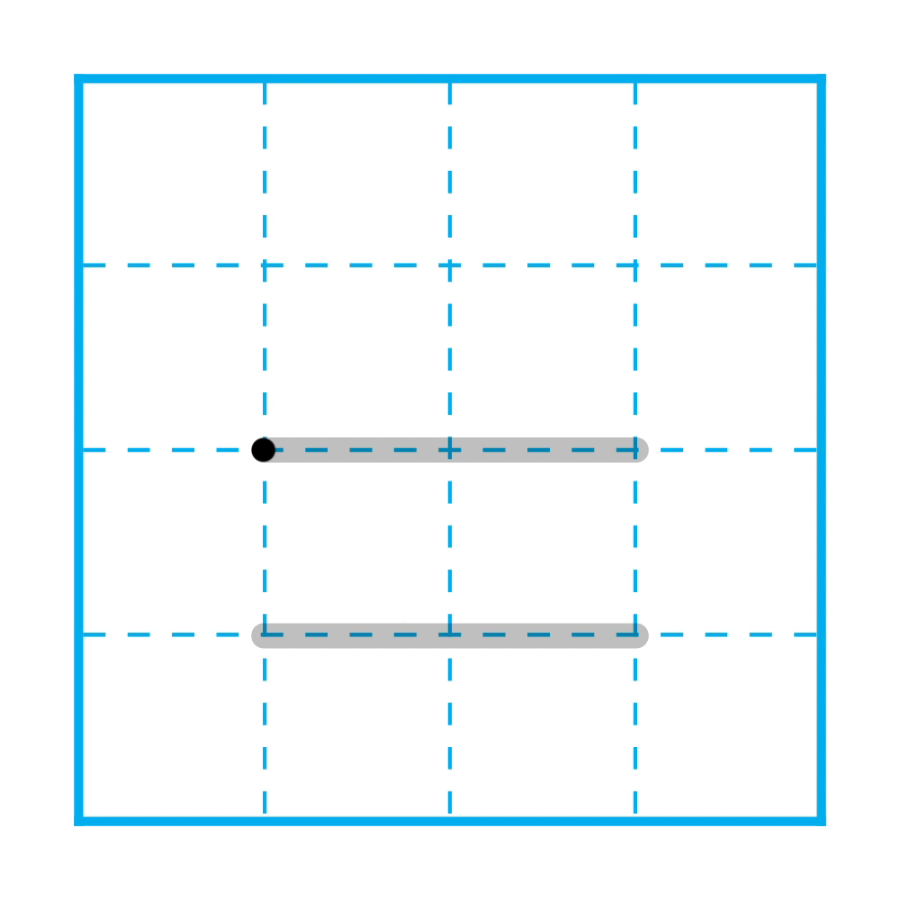
1
Tập viết dấu = .

Slide 7
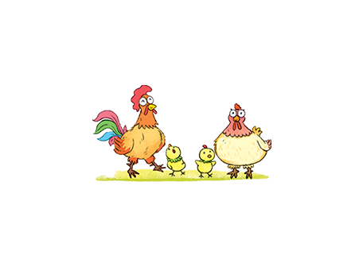
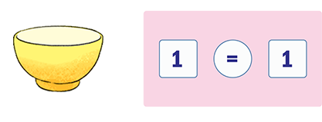
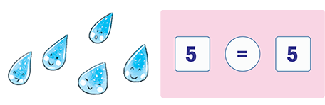

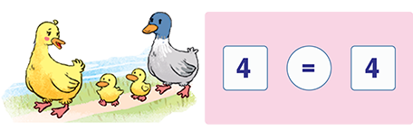


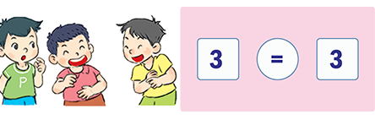
2
Tìm hình thích hợp.

Slide 8


3
Câu nào đúng?
a) Số lá màu vàng nhiều hơn số lá màu xanh.
b) Số lá màu vàng bằng số lá màu xanh.
b) Số lá màu vàng bằng số lá màu xanh.

Slide 9


Slide 10



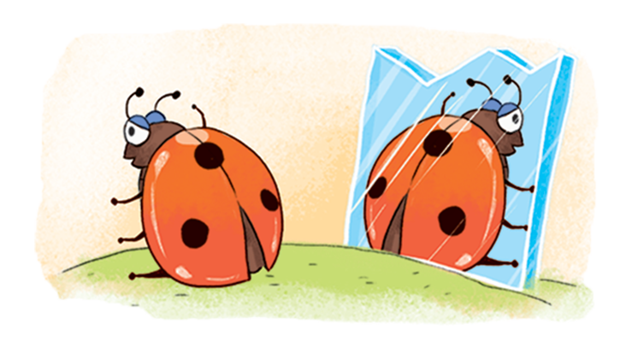
>; <; = ?
5
<
2
?
7
=
2
4
=>
4
2
2
6
<
8
=
2
?
2
3
?
3
2
2

